Slide 1

TÌNH HUỐNG
Nhiều dự án CNTT thất bại vì rủi ro công nghệ. Một quản lý dự án phần mềm được một bài học quan trọng trong một dự án CNTT lớn: Tập trung vào yêu cầu nghiệp vụ trước, chứ không phải là công nghệ.
Vậy quản lý các rủi ro là gì?
Vai trò, hoạt động và ảnh hưởng của nó tới dự án phần mềm ra sao?

Slide 2

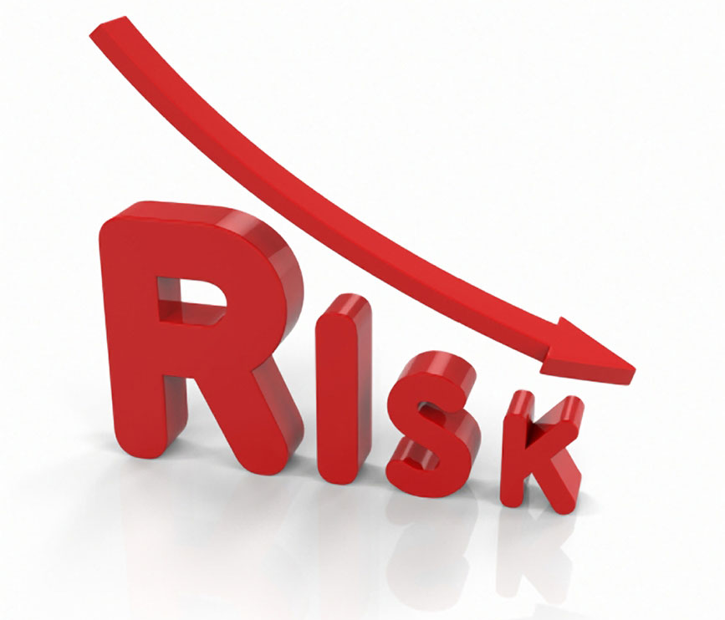
Trường Đại Học Tài Nguyên và Môi Trường TPHCM
Khoa Hệ Thống Thông Tin và Viễn Thám
QUẢN LÝ RỦI RO DỰ ÁN
Giảng viên : ThS. Hà Thanh Dũng
Sinh Viên : Trần Gia Huy
Lê Phương Hiền
Võ Tấn Đạt
Nguyễn Văn Hoài
Thái Trần Thanh Trọng

Slide 3
M
Ụ
C
T
I
Ê
U
Trình bày khái niệm rủi ro và tầm quan trọng của quản lý rủi ro của dự án.
Liệt kê các nguyên nhân thường gặp của rủi ro và những thành quả của việc quản lý tốt rủi ro dự án.
Mô tả quy trình xác định rủi ro, các công cụ và kỹ thuật giúp xác định rủi ro dự án.
Giải thích quy trình phân tích rủi ro định lượng

Slide 4
M
Ụ
C
L
Ụ
C
Tổng quan
2
Phân loại và phân tích rủi ro
3
Kế hoạch giải quyết rủi ro
4
Một số ý kiến khách quan khác
1
5
Tổng kết

Slide 5

TỔNG QUAN
1

Slide 6
TỔNG QUAN
Rủi ro là những sự kiện không được lập kế hoạch hoặc những điều kiện làm ảnh hưởng đến sự thành công của dự án. Không phải tất cả mọi rủi ro đều xấu, nhưng chúng hầu như cho thấy một sự đe dọa.
Những rủi ro làm thay đổi lợi ích mà chúng ta có từ việc chấp nhận nó hay không.

Slide 7
Đây là một vấn đề khó đối với giám đốc dự án bởi vì không ai muốn là người mang tin xấu đến cho người khác cũng như không muốn đón nhận những tin xấu hoặc được coi là người hay lo lắng. Bất chấp những thực tế đó giám đốc dự án vẫn cần xác định một chiến lược để quản lý rủi ro ngay từ giai đoạn đầu của dự án.

Slide 8
TỔNG QUAN
Những công việc liên quan tới quản lý rủi ro là: Xác định các rủi ro, Phân tích những rủi ro và Kiểm soát chúng.
Mục đích của những công việc này là để tránh cho dự án khỏi bị rơi vào trạng thái khủng hoảng, nhiều khả năng dẫn tới sự thất bại của dự án.

Slide 9
Phân biệt quản lý rủi ro với quản lý dự án:
Các công việc để quản lý rủi ro đặc thù riêng cho từng dự án cụ thể và được sử dụng mang tính phòng bị
Các công việc quản lý dự án được thiết kế chung cho tất cả các dự án khác nhau và được sử dụng mang tính phản ứng với thực tế.

Slide 10
Các đặc trưng của Rủi ro trong một dự án
Độ không chắc chắn được thể hiện qua một xác suất xảy ra nằm trong khoảng 0 đến 1.
Một hậu quả mất mát liên quan
Khả năng quản lý rủi ro đó – hay một số hành động để có thể kiểm soát rủi ro
Thể hiện mức độ của rủi ro được tính bằng tích của xác suất xảy ra của rủi ro với hậu quả mất mát tiềm năng.

Slide 11
PHÂN LOẠI VÀ PHÂN TÍCH RỦI RO
2

Slide 12
Phân loại rủi ro
Rủi ro về lịch thực hiện các công việc của dự án
Rủi ro về chi phí
Rủi ro về quản lý các yêu cầu của dự án
Rủi ro về chất lượng dự án
Rủi ro về thao tác
Rủi ro nếu dự án mắc nhiều lỗi cơ bản

Slide 13
PHÂN LOẠI
Các rủi ro biết trước
Các rủi ro không biết trước nhưng có thể dự đoán được dựa trên kinh nghiệm
Các rủi ro không có khả năng biết trước, tiên đoán trước

Slide 14
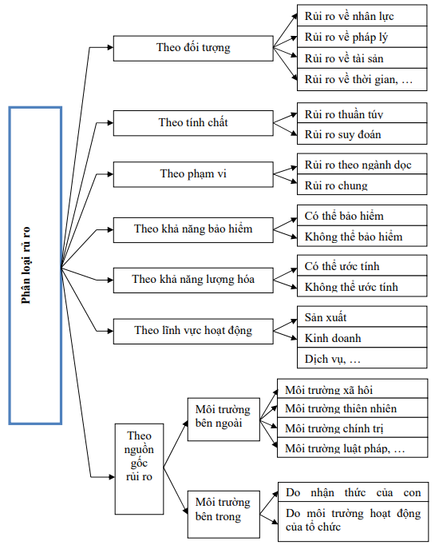
PHÂN LOẠI

Slide 15
PHÂN LOẠI
STT | Lĩnh vực xảy ra rủi ro
1 | Lập kế hoạch dự án
2 | Xác định yêu cầu
3 | Chất lượng dự án
4 | Chi phí dự án
5 | Cài đặt
6 | Lĩnh vực liên quan đến tiến trình
7 | Lĩnh vực liên quan đến con người
8 | Lĩnh vực liên quan đến công nghệ
9 | Các lĩnh vực khác

Slide 16
ĐỊNH NGHĨA
Các xử lý mang tính hệ thống việc xác định, phân tích và đáp ứng tới các rủi ro của dự án. Nó cũng bao gồm việc làm tối thiểu hóa các hậu quả tới mục tiêu của dự án do rủi ro mang lại.

Slide 17
Các bước cho việc quản lý rủi ro
Lập kế hoạch quản lý rủi ro
Xác định các rủi ro
Phân tích các rủi ro tìm được ở bước trước đó
Lập kế hoạch để giải quyết những rủi ro có thể xảy ra đó
Kiểm soát và theo dõi việc xử lý các rủi ro đó.

Slide 18
LẬP KẾ HOẠCH QUẢN LÝ RỦI RO:
Mục đích của quá trình này là xác định cách tiếp cận và lên kế hoạch cho các hoạt động quản lý rủi ro cho một dự án.
Đầu vào bao gồm:
+ Chính sách quản lý rủi ro của một tổ chức
+ Trách nhiệm và vai trò của các thành viên trong đội đã được định nghĩa trước
+ Khả năng chấp nhận rủi ro của những người tham gia dự án
+ Cấu trúc phân rã công việc của dự án
Đầu ra bao gồm:
+ Phương pháp luận
+ Đặt thời gian
+ Xác định mức độ rủi ro thông qua định lượng và chuyển sang định tính
+ Các ngưỡng chịu đựng
+ Các định dạng báo cáo
Công cụ và kỹ thuật: Lập kế hoạch cho các buổi họp để thảo luận và trao đổi
D
C
B
A

Slide 19
Xác định các rủi ro:
Mục đích của quá trình này là xác định các rủi ro có thể xảy ra
Các yếu tố ảnh hưởng bao gồm:
Mục tiêu của dự án
Định nghĩa sản phẩm
Cấu trúc phân rã công việc của dự án
Kinh nghiệm của người tham gia dự án
Bảng danh sách các rủi ro cần kiểm tra

Slide 20
Kỹ thuật xác định rủi ro:
Các yếu tố ảnh hưởng bao gồm:
Tổ chức các khóa học nhỏ nhằm trao đổi và thảo luận để xác định rủi ro
Báo cáo định kỳ các rủi ro
Phỏng vấn nói chuyện với những thành viên cốt yếu của dự án
Kỹ thuật phân rã nhỏ cấu trúc

Slide 21
Các sự kiện rủi ro:
Gắn chặt với các mục tiêu của dự án
Liên quan tới cấu trúc phân rã công việc của dự án (WBS)
Việc xác định thứ tự ưu tiên ban đầu.

Slide 22
Ví dụ :
Lĩnh vực xảy ra rủi ro | STT | Rủi ro
Lập kế hoạch dự án | 1 | Lập lịch trễ, không hợp lý
 | 2 | Các tài liệu dự án hoàn thành chậm
Chi phí dự án | 1 | Ước lượng chi phí không phù hợp với ngân sách (không thường là thiếu hụt ngân sách)
Xác định yêu cầu | 1 | Khách hàng thay đổi yêu cầu trong quá trình thực hiện dự án
 | 2 | Hiểu chưa đầy đủ về yêu cầu của khách hàng
 | 3 | Yêu cầu của khách hàng quá phức tạp.
 | 4 | Xung đột giữa khách hàng và đội dự án phát triển dự án

Slide 23
Chất lượng dự án | 1 | Hệ thống không thực hiện đúng các chức năng yêu cầu
 | 2 | Tốc độ xử lý dữ liệu chậm
Cài đặt | 1 | Phần mềm không tương thích với hệ thống
 | 2 | Code không có vấn đề dẫn đến phải chỉnh sửa cài đặt lại nhiều lần
 | 3 | Code chậm so với dự án
Con người | 1 | Các thành viên của đội dự án ốm đau, bệnh tật…
 | 2 | Mâu thuẫn giữa các thành viên trong đội dự án
 | 3 | Trình độ chuyên môn, kinh nghiệm của một số thành viên chưa cao

Slide 24
Công nghệ | 1 | Lựa chọn công nghệ mới không phù hợp.
 | 2 | Công nghệ quá mới, các thành viên chưa quen sử dụng
Tiến trình | 1 | Xung đột giữa các thành phần trong hệ thống
 | 2 | Nhiều tính năng không cần thiết
 | 3 | Sản phẩm hoàn thành không đúng thời hạn
Các lĩnh vực khác | 1 | Thiếu cơ sở vật chất phục vụ cho dự án
 | 2 | Tài nguyên dự án không có sẵn
 | 3 | Kế hoạch truyền thông và giao tiếp chưa tốt, sản phẩm không được ứng dụng nhiều…

Slide 25
ĐỊNH NGHĨA
Kỹ thuật phân rã để xác định các rủi ro một cách hệ thống: Xuất phát từ ba mục tiêu cơ bản của dự án là: dự án thành công (Win), dự án được thực hiện trong ngân sách cho phép (Budget), dự án làm hài lòng khách hàng (Satisfy).

Slide 26
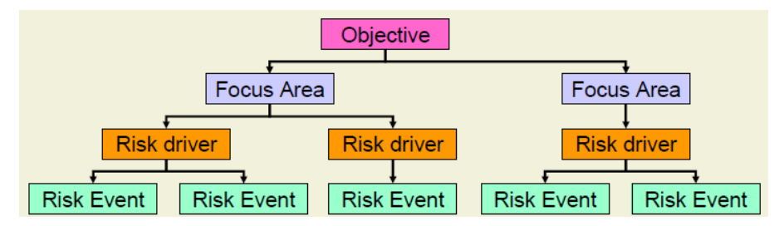
FOCUS AREA
Bản chất của các lĩnh vực cần quan tâm này là các nguồn gốc tiềm năng của các rủi ro. Mỗi nguồn gốc của sự rủi ro lại được phân rã thành các tác nhân gây ra rủi ro (risk driver).

Slide 27
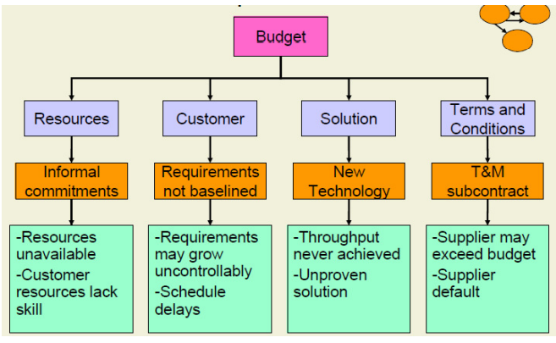
FOCUS AREA
Bản chất của các tác nhân gây ra rủi ro là điều kiện làm tăng xác suất một sự kiện rủi ro sẽ xảy ra. Mỗi tác nhân gây ra rủi ro sẽ được phân rã thành các sự kiện rủi ro liên quan

Slide 28
Phân tích các rủi ro:
Xác định xác suất xảy ra rủi ro
Xác định ảnh hưởng của rủi ro đó tới các mục tiêu của dự án trong trường hợp rủi ro đó xảy ra
Xác định độ nguy hiểm của rủi ro = tích của xác suất xuất hiện rủi ro đó với mức độ ảnh hưởng của nó tới các mục tiêu của dự án.

Slide 29
Phân tích các rủi ro:
Việc phân tích rủi ro này chia làm hai loại: định tính (dựa trên các con số ước lượng và mô phỏng) và định lượng. Hai cách phân tích này thực hiện có thể chuyển đổi lẫn nhau, tức là từ định tính sang định lượng hoặc ngược lại theo một quan hệ.

Slide 30
Về tiêu chí xác suất xảy ra rủi ro:
Đánh giá về định tính | Đánh giá về định lượng | Mô tả
Rất cao | > 84% | Gần như chắc chắn xảy ra
Cao | 60 – 84% | Nhiều khả năng sẽ xảy ra
Trung Bình | 35 – 59% | Có vẻ như sẽ xảy ra
Thấp | 10 – 34% | Nhiều khả năng là không xảy ra

Slide 31
Về tiêu chí độ ảnh hưởng
Đánh giá về định tính | Mô tả
Rất cao | Nhiều khả năng gây ra việc hủy bỏ dự án
Cao | Có vẻ như sẽ gây ra sự gián đoạn đáng kể đối với lịch thực hiện dự án, hoặc làm tăng chi phí dự án hoặc làm giảm năng suất làm việc một cách đáng kể

Slide 32
Về tiêu chí độ ảnh hưởng
Trung Bình | Có vẻ như sẽ gây ra một sự gián đoạn với lịch thực hiện dự án, hoặc làm tăng chi phí dự án hoặc làm giảm năng suất làm việc
Thấp | Có vẻ như sẽ gây ra một sự gián đoạn không đáng kể với lịch thực hiện dự án, hoặc làm tăng chi phí dự án hoặc làm giảm năng suất làm việc một cách không đáng kể

Slide 33
Mức độ nghiêm trọng (nguy hiểm) :
Mức độ nghiêm trọng |  | Mức độ ảnh hưởng
 |  | Rất cao | Cao | TB | Thấp
Xác suất | Rất cao | Không chấp nhận được | Rất cao | Cao | Cao
 | Cao | Rất cao | Cao | Cao | TB
 | TB | Cao | Cao | TB | TB
 | Thấp | Cao | TB | TB | Thấp

Slide 34
Phân hạng các rủi ro:
Mức độ nghiêm trọng của rủi ro
Thời gian rủi ro bắt đầu xuất hiện
Khoảng thời gian cần thiết để làm giảm hay loại bỏ rủi ro (chỉ là ước lượng ban đầu)
Một số các tiêu chí khác tùy theo từng dự án

Slide 35
Phân hạng các rủi ro:
Sau khi xếp hạng các rủi ro ta nên áp dụng cách tiếp cận xác định 10 rủi ro đứng đầu danh sách xếp hạng với mục đích
Tập trung phát triển các chiến lược để làm giảm hoặc loại bỏ 10 rủi ro đó
Đưa danh sách 10 rủi ro đó vào các mục cần bàn luận trong các buổi họp dự án

Slide 36
Các thông tin tổng hợp liên quan tới quản lý rủi ro được thể hiện trong bảng dưới đây.
Ngày ảnh hưởng dự kiến | Xác suất xuất hiện rủi ro | Ảnh hưởng của rủi ro | Mức độ nghiêm trọng | Xếp hạng
20.07.2009 | Cao | Rất cao | Rất cao | 1

Slide 37
M ã rủi ro | Số hiệu trong WBS | Sự kiện rủi ro | Người chịu trách nhiệm | Phạm vi ảnh hưởng ( WBS) | Ngày ảnh hưởng của dự kiến | Xác suất rủi ro xuất hiện | Ảnh hưởng của rủi ro | Mức độ nghiêm trọng | Xếp hạng
1 | 1.0 | Lập trình trễ, không hợp lý | Giám đốc dự án | W | 1/8/2020 đến 8/8/2020 | Trung bình | Rất cao | Rất cao | 1
2 | 2.0 | Khách hàng thay đổi yêu cầu trong quá trình thực hiện dự án | Giám đốc dự án | W/B | Từ giai đoạn đầu đến giai đoạn thiết kế | Trung bình | Cao | Cao | 2
3 |  | Hiểu chưa đầy đủ về yêu cầu của khách hàng | Giám đốc dự án | W/S | 21/11/1 1 đến 21/11/1 1 | Trung bình | Rất cao | Rất cao | 3

Slide 38
KẾ HOẠCH GIẢI QUYẾT RỦI RO
3

Slide 39
Bước 1: Thiết lập những phương án làm giảm mức độ của rủi ro.
Kế hoạch giải quyết rủi ro:
Bước 2: Phát triển kế hoạch thực hiện một phương án trong số những phương án xác định ở bước 1.
Bước 3: Đánh giá lại rủi ro. Sau đó lại lặp lại bước 1 với tập rủi ro với mức độ mới.

Slide 40
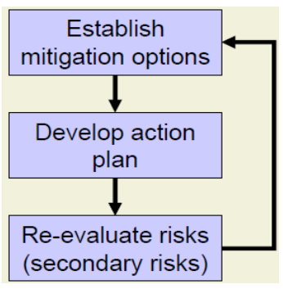
GIẢI QUYẾT
Kế hoạch giải quyết các rủi ro như chúng ta thấy ở trên chủ yếu liên quan tới các phương án làm giảm nhẹ các rủi ro, chính vì vậy kế hoạch giải quyết rủi ro thường được gọi là việc làm giảm nhẹ các rủi ro.

Slide 41
Các chiến lược làm giảm nhẹ các rủi ro:
Tránh những cách phát triển dự án gây rủi ro.
Thực hiện một hành động cụ thể để làm giảm xác suất xuất hiện rủi ro.
Thiết lập một quỹ phòng bị rủi ro.

Slide 42
GIẢI QUYẾT
Sau khi xác định xong chiến lược để đáp ứng với các rủi ro, việc thực thi các hoạt động để làm giảm mức độ các rủi ro.
Việc thực thi các công việc giảm nhẹ rủi ro này phải được giám sát một cách chặt chẽ để tránh nhầm lẫn và để có tác dụng hiệu quả nhất.

Slide 43
GIẢI QUYẾT
Các rủi ro phải được đánh giá lại sau khi các hoạt động làm giảm nhẹ kết thúc để đánh giá xem phương án lựa chọn có hiệu quả không.
Kết quả mà giám đốc dự án mong đợi nhất là mức độ nghiêm trọng của rủi ro được đưa về mức độ thấp nhất.

Slide 44
Kiểm soát và theo dõi việc xử lý các rủi ro:
Là bước cuối cùng của quá trình quản lý rủi ro. Công việc bao gồm :
Việc cài đặt, kiểm tra từng bước và đánh giá lại các chiến lược làm giảm nhẹ rủi ro.
Thông báo trạng thái kế hoạch quản lý rủi ro với những người tham gia dự án
Cập nhật các tài liệu liên quan

Slide 45
Các thông tin tổng hợp liên quan tới quản lý rủi ro được thể hiện trong bảng dưới đây.
Mã rủi ro | Chiến lược làm giảm nhẹ | Công việc làm giảm nhẹ | Người chịu Trách nhiệm | Trạng thái
20.07.2009 | Làm giảm xác suất | Sử dụng việc chia giai đoạn | Giám đốc dự án | Đang thực hiện

Slide 46
Mã rủi ro | Chiến lược giảm nhẹ | Công việc cần làm | Người chịu trách nhiệm | Trạng thái thực hiện
1 | Tránh phát triển các dự án gây rủi ro | Phân chia công việc, yêu cầu làm đúng tiến độ dự án | Giám đốc dự án | Đã thực hiện
2 | Làm giảm xác suất | Quan tâm tới khách hàng | Nhà phân tích nghiệp vụ kinh doanh | Đang thực hiện
3 | Làm giảm xác suất | Thông nhất với khách hàng ngay từ ban đầu | Nhà phân tích nghiệp vụ kinh doanh | Đã thực hiện

Slide 47
Mã rủi ro | Chiến lược giảm nhẹ | Công việc cần làm | Người chịu trách nhiệm | Trạng thái thực hiện
10 | Tránh xảy ra rủi ro | Kiểm tra code trong quá trình coding | Lập trình viên | Chưa thực hiện
11 | Làm giảm xác suất | Thực hiện đúng tiến độ dự án | Lập trình viên | Chưa thực hiện
12 | Bổ sung thành viên dự bị | Thêm thành viên mới | Giám đốc dự án | Chưa thực hiện

Slide 48
TỐI THIỂU HÓA CÁC MỐC MILESTONE
Những sự kiện quan trọng:
Bắt đầu và kết thúc một giai đoạn
Các thời điểm xem lại dự án (milestones)
Các quyết định quan trọng

Slide 49
Những thời điểm cần đánh giá lại rủi ro trong quá trình phát triển dự án
Khi khách hàng thực hiện những thay đổi về yêu cầu của dự án, thay đổi về đội ngũ lãnh đạo hay thái độ đối với nhóm xây dựng dự án.
Xuất hiện một số vấn đề về mặt kỹ thuật.
Khi môi trường thay đổi
Khi có sự thay đổi về tài nguyên, về phạm vi của dự án, và môi trường làm việc.

Slide 50
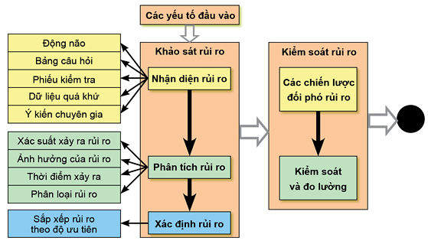
RÚT KẾT

Slide 51
Thành quả của quản lý tốt rủi ro dự án
Không giống quản lý khủng hoảng, việc quản lý tốt rủi ro dự án thường không được chú ý.
Một dự án suôn sẻ dường như cần ít nỗ lực, nhưng thực ra phải làm nhiều việc để tiến hành tốt một dự án.
Những nhà quản trị dự án cần cố gắng làm cho công việc của họ có vẻ dễ dàng để phản ánh kết quả của một dự án suôn sẻ.

Slide 52
MỘT SỐ Ý KIẾN KHÁCH QUAN KHÁC
4

Slide 53
Lợi ích của việc quản lý rủi ro:
Dự đoán và phòng tránh được một số rủi ro ảnh hưởng dự án.
Ngăn chặn sự bất ngờ xảy ra với các bên liên quan tham gia dự án.
Nâng cao khả năng dàn xếp đạt được cam kết của khách hàng.
Giảm thiểu sự kéo dài lịch trình dự án.
Giảm sự tăng chi phí quá mức.

Slide 54
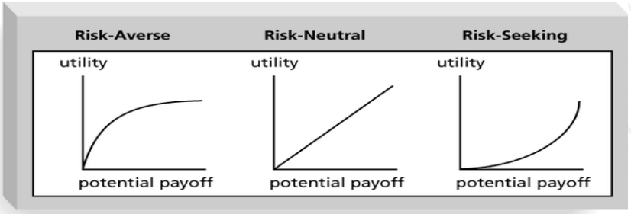
CÁC HÀM TIỆN ÍCH RỦI RO VÀ SỰ ƯA THÍCH RỦI RO

Slide 55
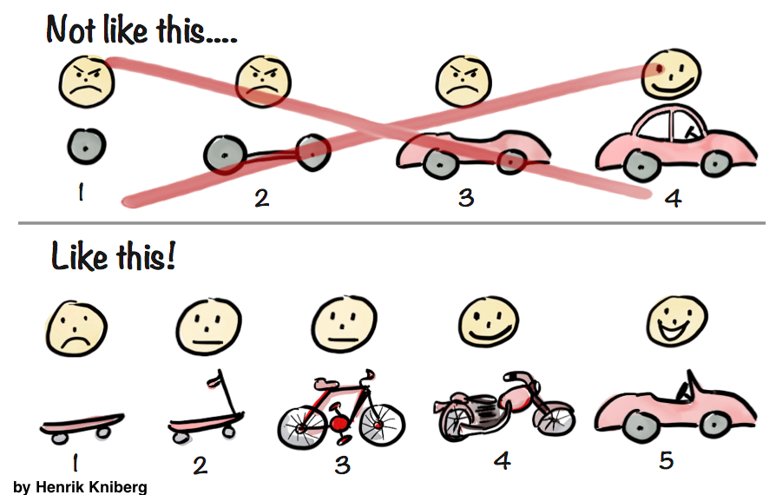
Giới thiệu thêm một kỹ thuật làm giảm rủi ro Tối thiểu hóa các mốc milestone
Đây là một kỹ thuật sử dụng các mục tiêu nhỏ trong lịch hoạt động của dự án: khoảng cách giữa các mốc xem xét lại dự án rút ngắn lại nhiều nhất có thể.

Slide 56
TỐI THIỂU HÓA CÁC MỐC MILESTONE
Hiệu quả của dự án này là làm giảm các loại rủi ro liên quan tới việc trễ tiến độ thực hiện các công việc của dự án, đây là loại rủi ro khó phát hiện được ngay từ đầu.

Slide 57
TỐI THIỂU HÓA CÁC MỐC MILESTONE
Ưu điểm của kỹ thuật này là cải thiện tính trực quan của trạng thái công việc và tốt cho việc khôi phục lại dự án hoặc một phần của dự án.
Nhược điểm của kỹ thuật này là sẽ phải dùng nhiều công sức để theo dõi việc thực hiện dự án.

Slide 58
Để thực hiện được đúng kỹ thuật này, phải thực hiện đảm bảo một số yêu cầu :
Có một lịch biểu thực hiện các công việc rất chi tiết
Có những mốc kiểm tra xem xét lại dự án (milestones) ngay từ những giai đoạn đầu của dự án.
Khoảng cách giữa hai mốc xem xét của dự án
Rất thích hợp với những dự án phát triển theo mô hình lặp đi lặp lại (iterative)
Sử dụng các mốc kiểm tra theo kiểu nhị phân gồm hai trạng thái làm xong hoặc chưa xong.

Slide 59
KẾT LUẬN
5

Slide 60
KẾT LUẬN
Danh ngôn có câu, “Cơ hội chỉ đến với những tư tưởng đã sẵn sàng”.
Quản lý rủi ro và xác định rủi ro chính là hai “tư tưởng đã sẵn sàng” cho một dự án, hoặc ít nhất chiếm phần lớn trong số đó.

Slide 61
KẾT LUẬN
Cần phải có sự nghiên cứu vận dụng các quá trình, chiến lược cơ bản đối phó rủi ro vào điều kiện cụ thể của từng dự án, để đảm bảo quản lý thực hiện thành công các dự án, giúp các dự án đạt được các mục tiêu đã định một cách có hiệu quả

Slide 62
CÂU HỎI
Tiến độ dự án không được xác định hoặc không được hiểu rõ ràng.
Không kiểm soát được độ ưu tiên của mỗi nhân viên.
Thiếu giao tiếp, gây ra sự thiếu rõ ràng và nhầm lẫn.
Cần thêm khối lượng công việc hoặc yêu cầu về thời gian vì định hướng, chính sách hoặc quy chế mới.
Hành động pháp lý trì hoãn hoặc tạm dừng dự án.
Thiên tai, thời tiết khắc nghiệt, dẫn đến mất tài nguyên, vật liệu, mặt bằng, v.v.

Slide 63
Quản lý rủi ro
Nhận diện
Đầu vào
Các đầu ra kế hoạch khác
Thông tin của dự án tương tự
2. Công cụ và kỹ thuật
Kỹ thuật nảy ý nghĩa (Brainstomy)
Phân tích nhân – quả
Phỏng vấn
3. Đầu ra
Các nguồn rủi ro
Các Sự kiện sinh ra rủi ro
Đầu vào của các quy trình khác
Định lượng rủi ro
Đầu vào
Sự chấp nhận rủi ro của các bên
Các nguồn rủi ro, các sự kiện sinh ra rủi ro
Ước tính chi phí, tính thời gian
2. Công cụ và kỹ thuật
Giá trị tiền tệ mong đợi
Tổng kết thống kê
Đánh giá của chuyên gia
3. Đầu ra
Các cơ hội đe dọa, chống lại rủi ro
Các cơ hội chấp nhận, bỏ qua rủi ro

Slide 64
Quản lý rủi ro
Nhận diện
Đầu vào
Các cơ hội rủi ro, chống lại rủi ro
Các cơ hội chấp nhận, bỏ ra rủi ro
2. Công cụ và kỹ thuật
Mua hàng hóa dịch vụ
Phòng ngừa, mua bảo hiểm
3. Đầu ra
Kế hoạch quản lý rủi ro
Đầu vào các quyết định
Kế hoạch hạn chế rủi ro
Hợp đồng cam kết
Định lượng rủi ro
Đầu vào
Kế hoạch quản lý rủi ro
Các sự kiện rủi ro xảy ro
Các sự kiện rủi ro xác định
2. Công cụ và kỹ thuật
Phát triển them các biện pháp chống rủi ro
3. Đầu ra
Hoạt động hiệu chỉnh
Cập nhật bổ sung kế hoạch quản lý

Slide 65
TỔNG KẾT
1
Nhận diện
MEASURABLE
2
Định lượng rủi ro
ATTAINABLE
3
Biện pháp đối phó rủi ro
4
Kiểm soát việc đối phó rủi ro

Slide 66
Em xin cảm ơn thầy và các bạn đã lắng nghe!

